Slide 1
Projet 6
Classifiez automatiquement des biens de consommation (OpenClassrooms)

Slide 2
Introduction
Je suis data scientist au sein de l’entreprise « Place du marché » qui souhaite lancer une marketplace e-commerce.

Slide 3
Les Objectifs :
Prétraiter des données image pour obtenir un jeu de données exploitable
Prétraiter des données texte pour obtenir un jeu de données exploitable
Représenter graphiquement des données à grandes dimensions.
Mettre en œuvre des techniques de réduction de dimension

Slide 4
Dataset
Dataset
Traitement des images
Traitement de texte
Combinaison
Conclusion

Slide 5
Découverte du dataset
Product category tree
Image
Description
(1050,15)
Dataset
Traitement des images
Traitement de texte
Combinaison
Conclusion

Slide 6
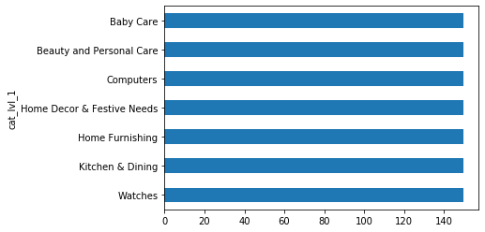
Catégories
Dataset
Traitement des images
Traitement de texte
Combinaison
Conclusion

Slide 7
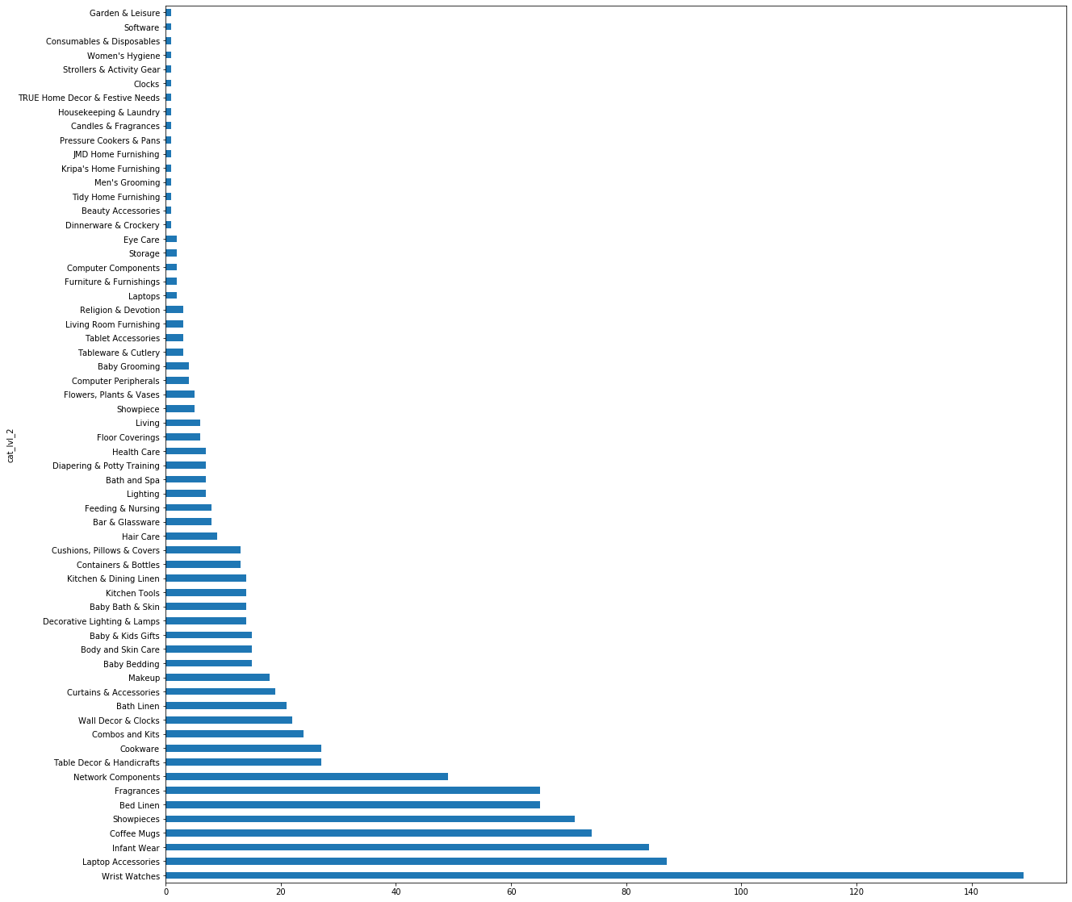
Dataset
Traitement des images
Traitement de texte
Combinaison
Conclusion

Slide 8
Traitement des images
Dataset
Traitement des images
Traitement de texte
Combinaison
Conclusion

Slide 9
Méthodes
Filtres images
Sans filtre (transformation seulement en matrice noir et blanc)
Moyenne (application d’un filtre de moyenne)
Gauss (limite le temps de montée et de descente)
Médiane (application d’un filtre médiane)
BAG of visuel words
SIFT (utilise la moyenne gaussienne)
SURF (filtre en boite / utilise les carrés)
ORB (fusion pour trouver points clés et descripteur)
Transfer learning
VGG16
Dataset
Traitement des images
Traitement de texte
Combinaison
Conclusion

Slide 10
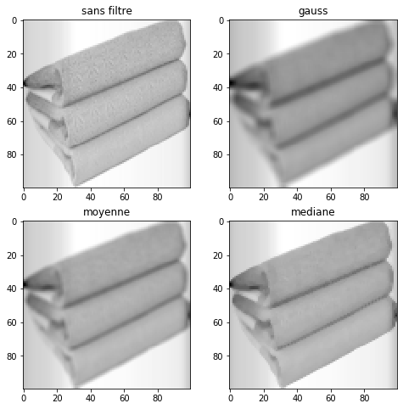
Filtre d’image
Dataset
Traitement des images
Traitement de texte
Combinaison
Conclusion

Slide 11
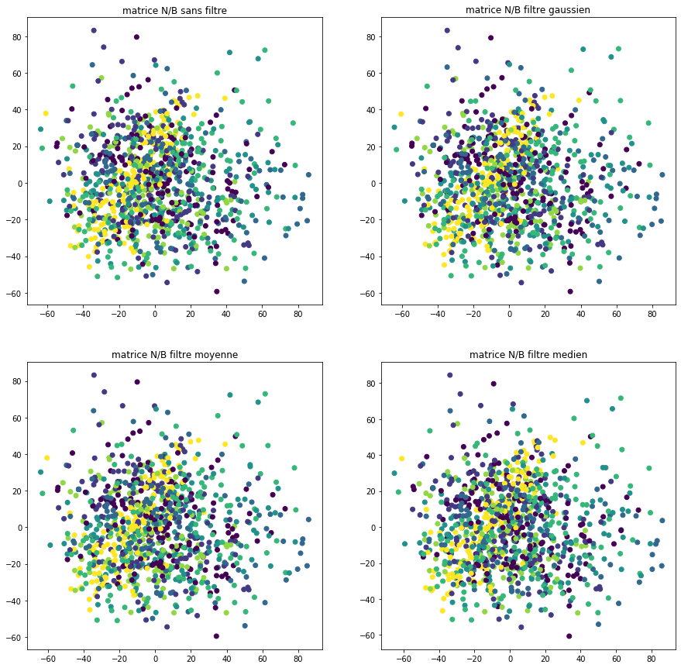
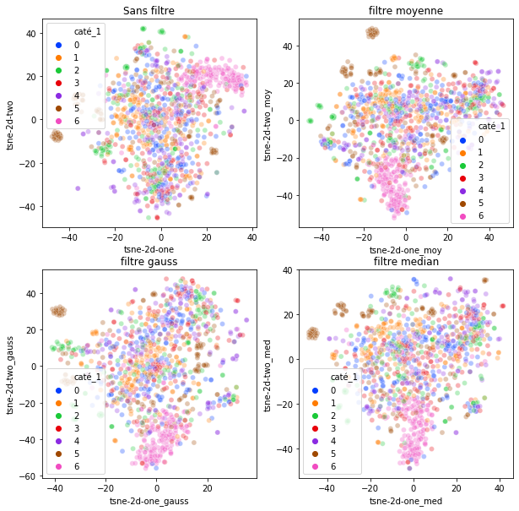
Visualisation
Dataset
Traitement des images
Traitement de texte
Combinaison
Conclusion

Slide 12
Réduction de dimension
Pca (n_components=0,8)
Sans filtre
10000→197
Gauss
10000→ 58
Moyenne
10000→ 93
Médiane
10000→ 126
Dataset
Traitement des images
Traitement de texte
Combinaison
Conclusion

Slide 13
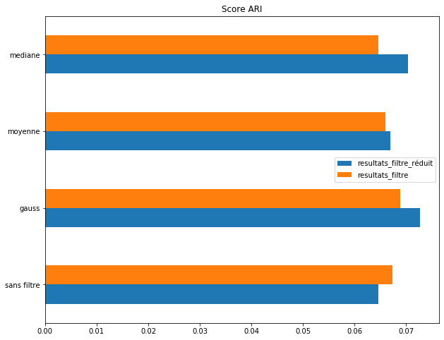
Score ARI
L'indice Rand calcule une mesure de similarité entre deux regroupements en tenant compte de toutes les paires d'échantillons et en comptant les paires qui sont attribuées dans le même cluster ou dans des clusters différents dans les regroupements prévus et vrais.
Dataset
Traitement des images
Traitement de texte
Combinaison
Conclusion

Slide 14
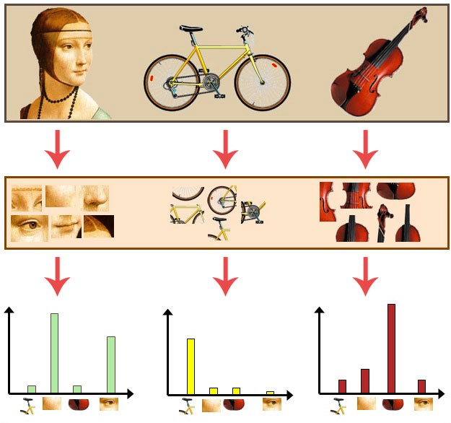
Bag of visuel words
« L'idée générale du sac de mots visuels (BOVW) est de représenter une image comme un ensemble de fonctionnalités. Les fonctionnalités se composent de points clés et de descripteurs. Les points clés sont les points «ressortissants» d'une image.
Le descripteur est la description du point clé. Nous utilisons les points clés et les descripteurs pour construire des vocabulaires et représenter chaque image comme un histogramme de fréquence des caractéristiques qui se trouvent dans l'image »
Dataset
Traitement des images
Traitement de texte
Combinaison
Conclusion

Slide 15
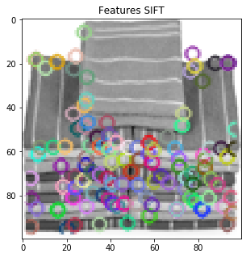
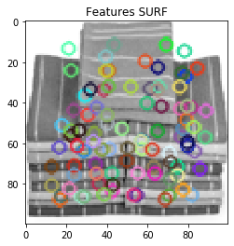
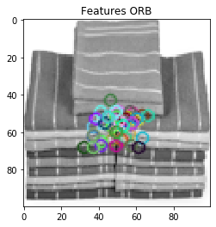
Bag of visuel words
Dataset
Traitement des images
Traitement de texte
Combinaison
Conclusion

Slide 16
Liste des descripteurs
1050 colonnes
(nb de descripteur,128)
(nb de descripteur,64)
(nb de descripteur,32)
SIFT
SURF
ORB
(76568,128)
(58014,64)
(45968,32)
Dataset
Traitement des images
Traitement de texte
Combinaison
Conclusion

Slide 17
Kmeans
Implémenter :
KMeans(n_clusters = int(np.sqrt(len(matrice))),random_state=0).fit(matrice).predict
À une liste de 0 de la taille de la matrice :
np.zeros(int(np.sqrt(len(grande_matri_surf))))
Dataset
Traitement des images
Traitement de texte
Combinaison
Conclusion

Slide 18
Kmeans
Nb de cluster = racine de la taille matrice
L’implémenter à une matrice de 0
Dataset
Traitement des images
Traitement de texte
Combinaison
Conclusion

Slide 19
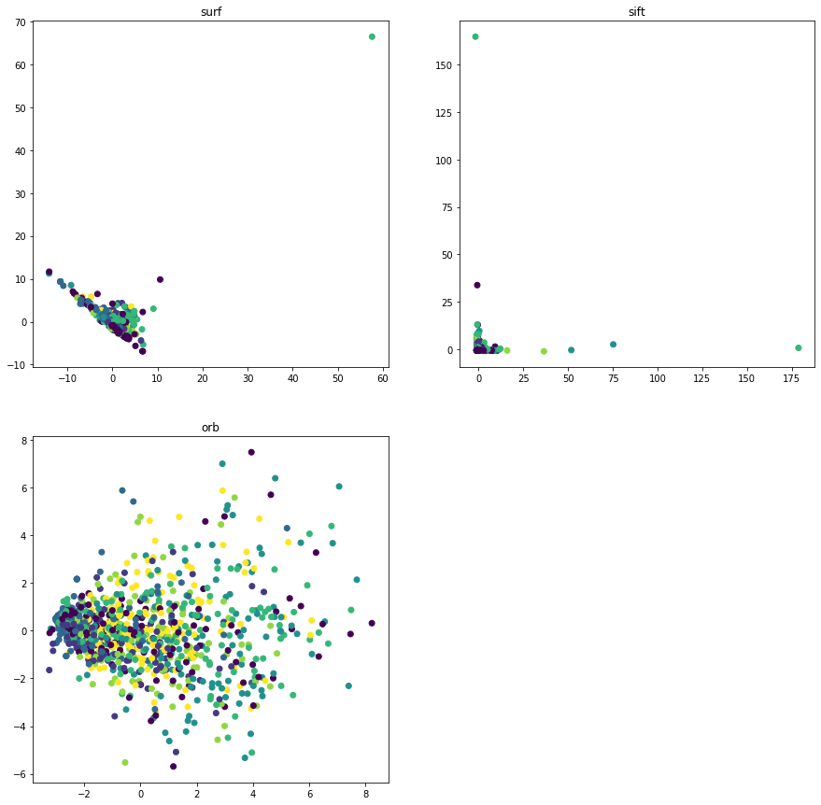
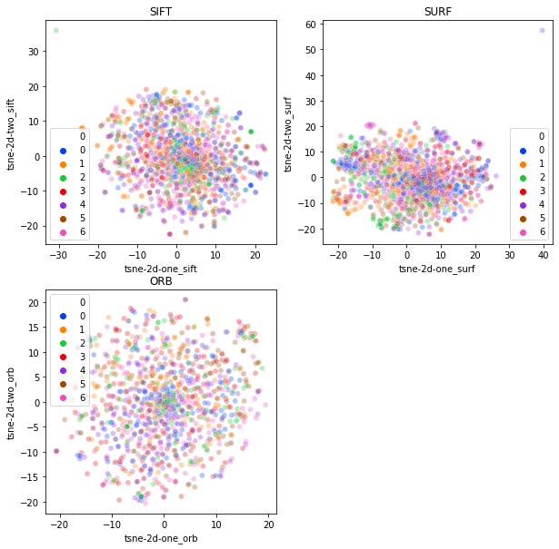
Visualisation
Dataset
Traitement des images
Traitement de texte
Combinaison
Conclusion

Slide 20
Réduction de dimension
Pca (n_components=0,8)
SIFT
276 → 126
SURF
240 → 126
ORB
214 → 113
Dataset
Traitement des images
Traitement de texte
Combinaison
Conclusion

Slide 21
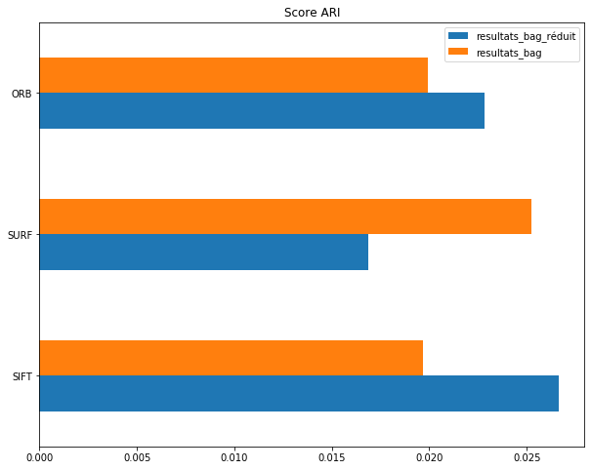
Score ARI
Dataset
Traitement des images
Traitement de texte
Combinaison
Conclusion

Slide 22
Transfer learning
« Le terme d'apprentissage par transfert fait référence à l'utilisation des connaissances acquises par un réseau de neurones formé sur un certain ensemble de données disponibles (généralement volumineux) pour résoudre de nouvelles tâches pour lesquelles peu d'exemples de formation sont disponibles, intégrant les connaissances existantes avec les nouvelles apprises à partir des quelques exemples »
Dataset
Traitement des images
Traitement de texte
Combinaison
Conclusion

Slide 23
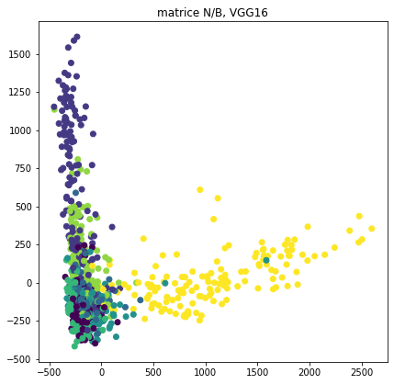
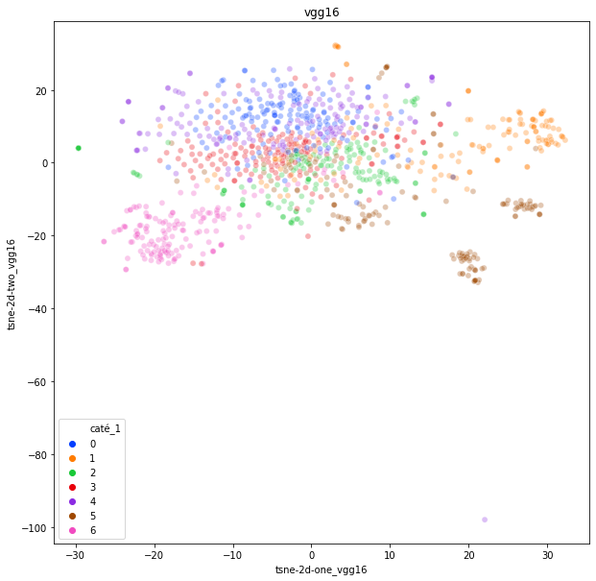
Visualisation
Dataset
Traitement des images
Traitement de texte
Combinaison
Conclusion

Slide 24
Réduction de dimension
Pca (n_components=0,8)
vgg16
25088→ 477
Dataset
Traitement des images
Traitement de texte
Combinaison
Conclusion

Slide 25
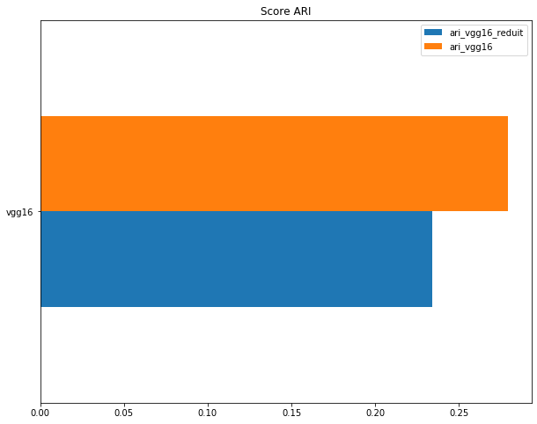
ARI
Dataset
Traitement des images
Traitement de texte
Combinaison
Conclusion

Slide 26
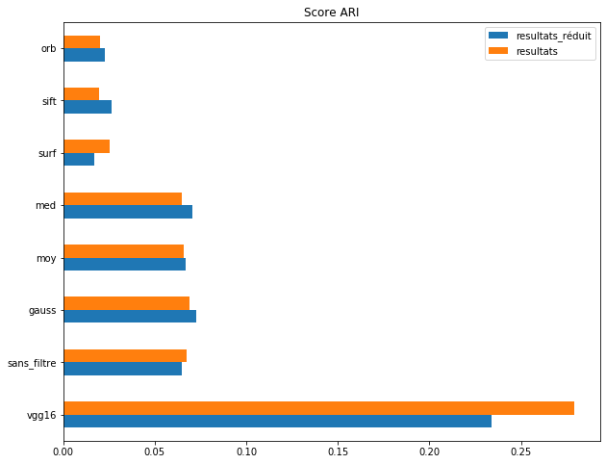
Conclusion traitement d’image
Dataset
Traitement des images
Traitement de texte
Combinaison
Conclusion

Slide 27
Traitement de texte
Dataset
Traitement des images
Traitement de texte
Combinaison
Conclusion

Slide 28
Préprocess
TOKENISER
LEMMATISER
STOPWORDS
Dataset
Traitement des images
Traitement de texte
Combinaison
Conclusion

Slide 29
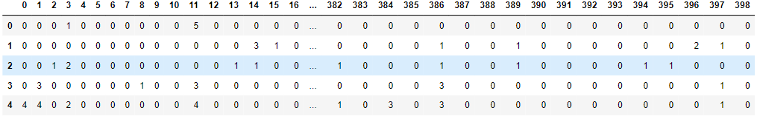
Bag of word
Dataset
Traitement des images
Traitement de texte
Combinaison
Conclusion

Slide 30
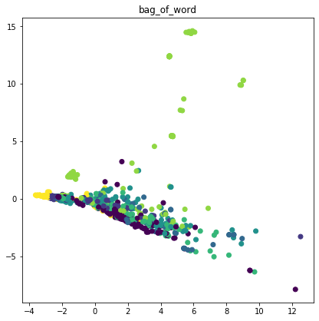
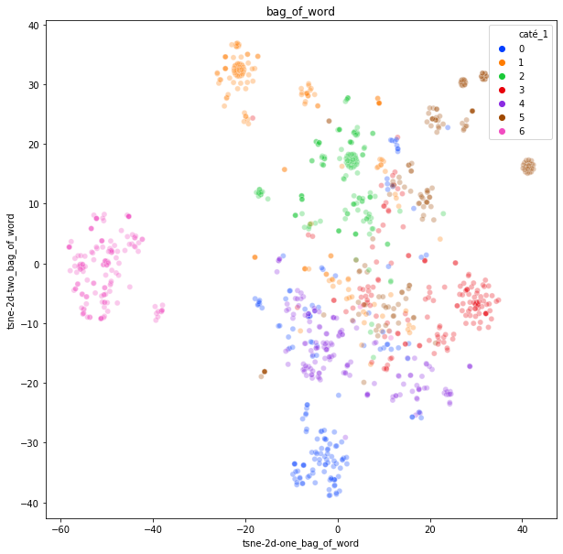
Visualisation
Dataset
Traitement des images
Traitement de texte
Combinaison
Conclusion

Slide 31
Réduction de dimension
Pca (n_components=0,8)
Bag of words
399→ 96
Dataset
Traitement des images
Traitement de texte
Combinaison
Conclusion

Slide 32
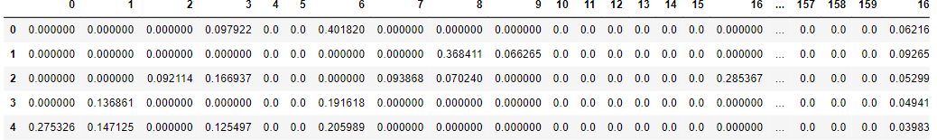
TFIDF
Dataset
Traitement des images
Traitement de texte
Combinaison
Conclusion

Slide 33
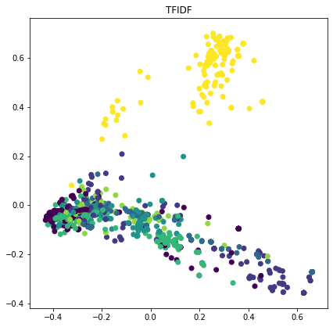
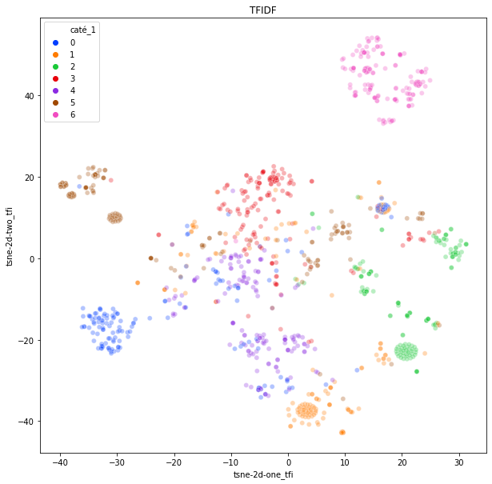
Visualisation
Dataset
Traitement des images
Traitement de texte
Combinaison
Conclusion

Slide 34
Réduction de dimension
Pca (n_components=0,8)
TFIDF
174→ 73
Dataset
Traitement des images
Traitement de texte
Combinaison
Conclusion

Slide 35
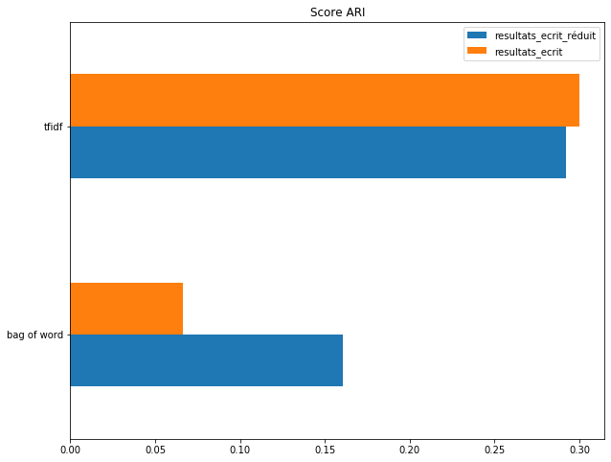
ARI
Dataset
Traitement des images
Traitement de texte
Combinaison
Conclusion

Slide 36
Combinaison
Dataset
Traitement des images
Traitement de texte
Combinaison
Conclusion

Slide 37
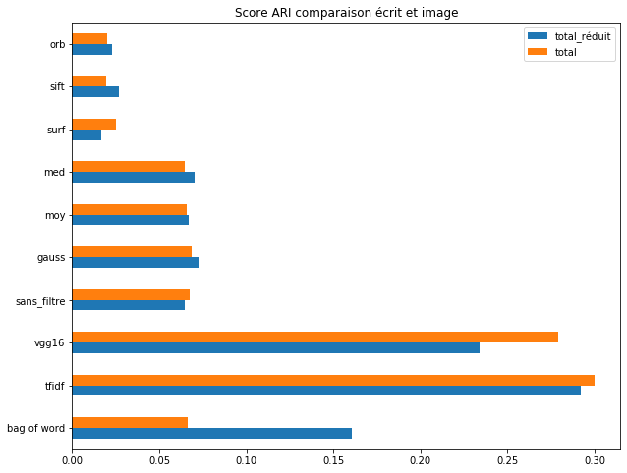
Traitement d’image et de texte
Dataset
Traitement des images
Traitement de texte
Combinaison
Conclusion

Slide 38
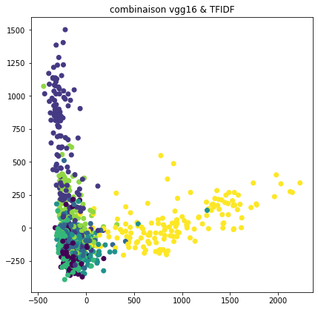
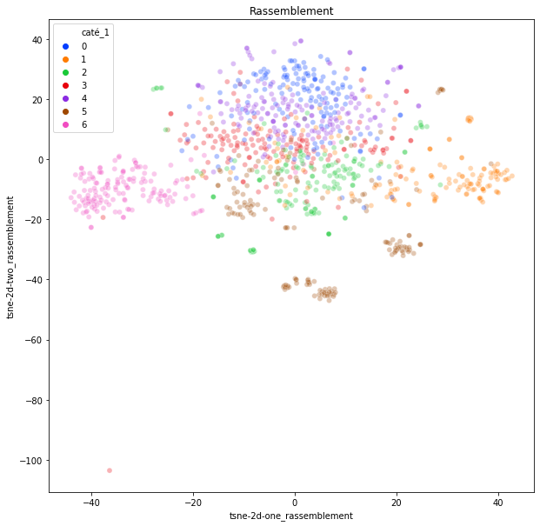
Visualisation
Dataset
Traitement des images
Traitement de texte
Combinaison
Conclusion

Slide 39
Réduction de dimension
Pca (n_components=0,8)
Rassemblement
550→ 298
Dataset
Traitement des images
Traitement de texte
Combinaison
Conclusion

Slide 40
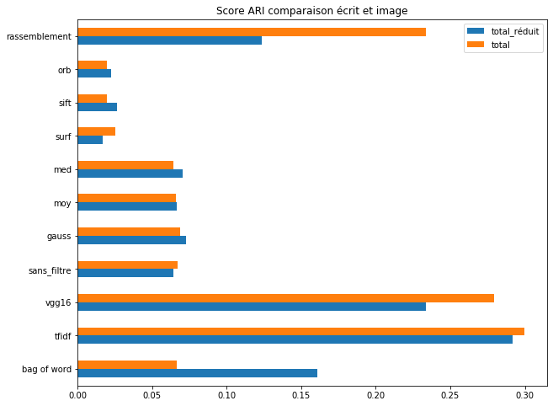
ARI
Dataset
Traitement des images
Traitement de texte
Combinaison
Conclusion

Slide 41
Conclusion
Dataset
Traitement des images
Traitement de texte
Combinaison
Conclusion

Slide 42
Pour le traitement des images plusieurs algorithmes :
Moyenne
Médiane
Gauss
SIFT
SURF
ORB
VGG16
Pour le traitement de texte :
Bag of words
TFIDF
Deux méthodes utilisées pour visualiser les données de grandes échelles:
PCA
TSNE
Une réduction de dimension en prenant 0,80% explained ration.
Dataset
Traitement des images
Traitement de texte
Combinaison
Conclusion

Slide 43
Perspectives
Améliorer les scores ARI en jouant encore plus avec les paramètres
Utiliser plus de méthodes de tranfer learning
Tester d’autres algorithmes de clustering
Dataset
Traitement des images
Traitement de texte
Combinaison
Conclusion

